Slide 1
CHÀO MỪNG QUÝ THẦY CÔ VỀ DỰ GIỜ
Lớp 81
Môn: KHTN
Trường THCS Phan Bội Châu
Giáo viên: Nguyễn Thị Kim Yên

Slide 2
KHỞI ĐỘNG

Slide 3
TRÒ CHƠI: GHÉP HÌNH
PLAY

Slide 4
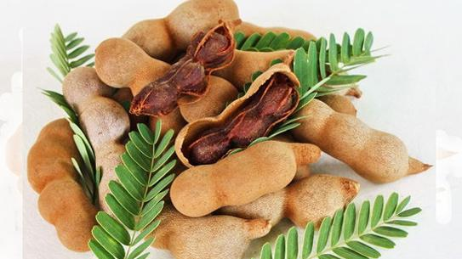
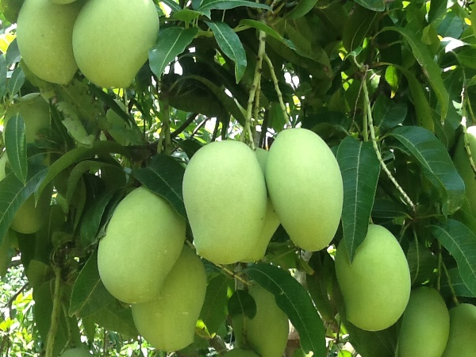
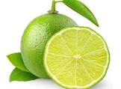
Các loại quả trong hình có đặc điểm gì giống nhau? Vì sao chúng lại có đặc điểm giống nhau đó?
LUẬT CHƠI
a. Qủa chanh
b. Qủa me
c. Qủa xoài

Slide 5
NỘI DUNG BÀI HỌC
01
Khái niệm Acid(T1)
02
Tính chất hóa học của Acid(T2)
03
Ứng dụng của một số Acid(T3)

Slide 6
Bảng 8.1: Tên một số acid thông dụng, công thức hóa học và dạng tồn tại của acid trong dung dịch.
Tên acid | Công thức hóa học | Dạng tồn tại của acid trong dung dịch
 |  | Cation(ion dương) | Anion(ion âm) Gốc acid
Hydrochloric acid | HCl | H⁺ | Cl⁻
Nitric acid | HNO₃ | H⁺ | NO₃‑
Sulfuric acid | H₂SO₄ | H⁺ | SO₄²⁻
Nhiệm vụ 1(Thảo luận nhóm):
Quan sát Bảng 8.1 và thực hiện các yêu cầu:
1. Công thức hóa học của các acid có đặc điểm gì giống nhau?
2. Dạng tồn tại của acid trong dung dịch có đặc điểm gì chung?

Slide 7
ĐÁP ÁN.
1. Công thức hóa học của các acid đều có nguyên tử hydrogen(H)
2. Acid tồn tại trong dung dịch dưới dạng cation H⁺ và anion gốc acid (ion âm).

Slide 8
Ví dụ:
HCl
H⁺
Cl⁻
H₂SO₄
2H⁺
SO₄²⁻

Slide 9
Nhiệm vụ 2(Thảo luận nhóm 2 phút)
1. Hãy cho biết gốc acid trong các acid sau:
H₃PO₄, H₂SO₃, H₂CO₃, HNO₂

Slide 10
ĐÁP ÁN
Acid Gốc acid
H₃PO₄ PO₄³⁻
H₂SO₃ SO₃²⁻
H₂CO₃ CO₃²⁻
HNO₂ NO₂⁻

Slide 11
LUYỆN TẬP

Slide 12
Câu 1: Phân tử acid gồm có
A. Một hay nhiều nguyên tử phi kim liên kết với gốc acid
B. Một hay nhiều nguyên tử kim loại liên kết với một hay nhiều gốc acid
C. Một hay nhiều nguyên tử kim loại liên kết với gốc hydroxide (- OH).
D. Một hay nhiều nguyên tử hydrogen liên kết với gốc acid.

Slide 13
Câu 2: Dãy chất nào chỉ gồm acid
A. CaO, H₂CO₃, NaOH
B. HCl, H₂SO₄, HNO₃
C. H₃PO_{4,} SO₂, MgCl_{2­}
D. H₂SO₄, HNO_{3,} Na₂O

Slide 14
Câu 3: Công thức hóa học của acid gồm
A. Một nguyên tử H và một nhóm OH
B. Một nguyên tử H và gốc acid.
C. Một hay nhiều nguyên tử H và gốc acid.
D. Một hay nhiều nguyên tử H và nhóm OH

Slide 15
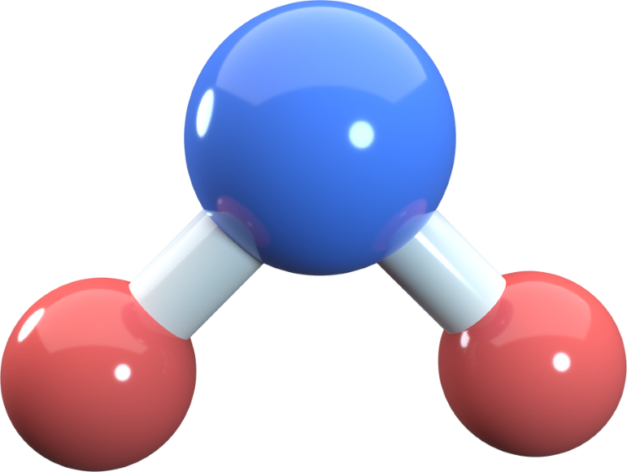
HƯỚNG DẪN VỀ NHÀ
01
02
03
Tìm hiểu trước
nội dung kiến thức phần II
Ghi nhớ kiến thức đã học trong bài
Hoàn thành bài tập trong SBT

Slide 16
Tiết học đến đây là kết thúc
Cảm ơn quý thầy cô và các em đã tham dự

